Slide 1
HTML Hyperlink

Slide 2
How to link web-pages into website
Để tạo đường link truy cập vào 1 web-pages nào đó thì ta sẽ sử dụng thẻ <a>
Tác dụng:
Thẻ <a> định nghĩa một siêu liên kết (link), được sử dụng để liên kết từ trang này đến trang khác. Một liên kết (link) là 1 từ, 1 câu hoặc 1 hình ảnh mà ta có thể click vào để chuyển đến một trang khác.
Cách viết:
<a href="http://google.com" title="Chuyển đến trang goole">Google</a>
<a href="http://google.com" title="Chuyển đến trang goole" target="_blank">Google</a>
(*) target="_blank": Mở link liên kết trong tab mới

Slide 3
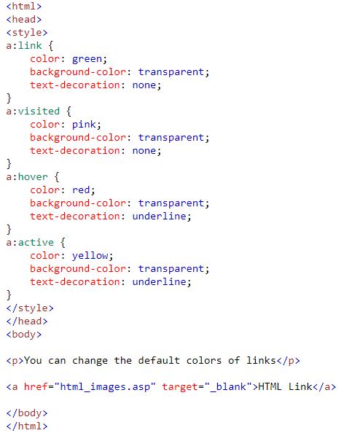

HTML Link Colors
Ví dụ 1

Slide 4
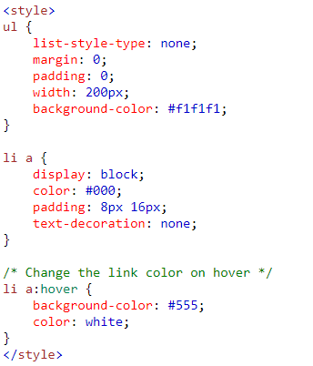
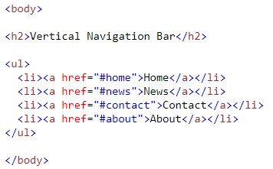
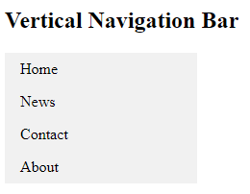
Thực hành tạo menu

Slide 5
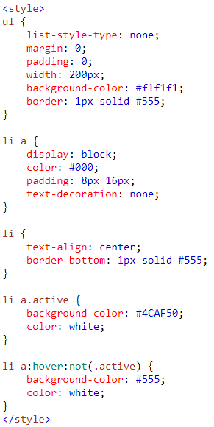
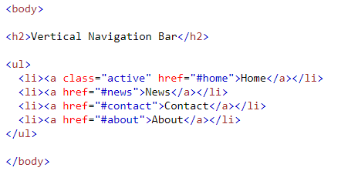
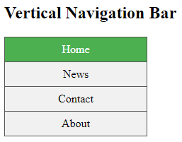
Thực hành tạo menu
Ví dụ 1

Slide 6
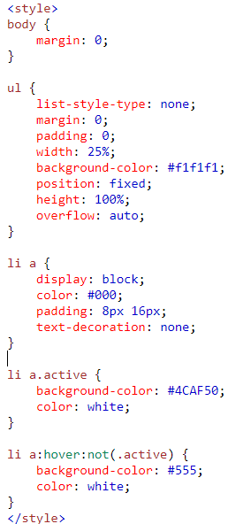
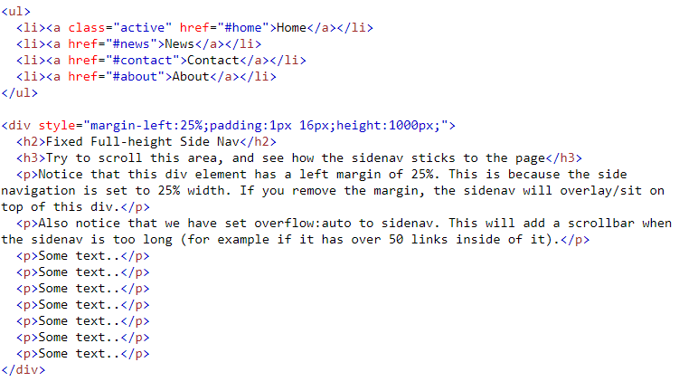
Thực hành tạo menu
Ví dụ 2

Slide 7
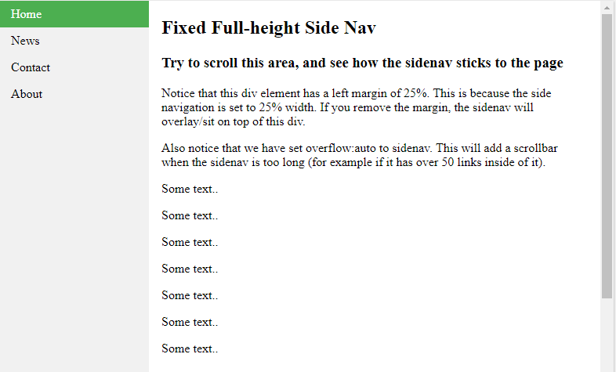
Thực hành tạo menu

Slide 8
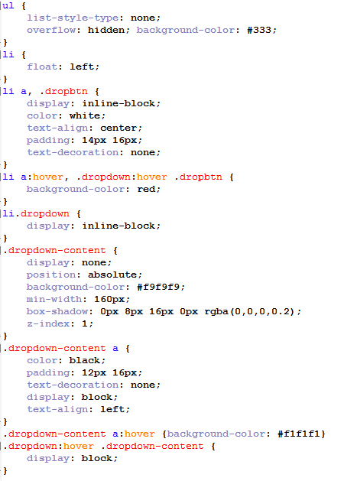
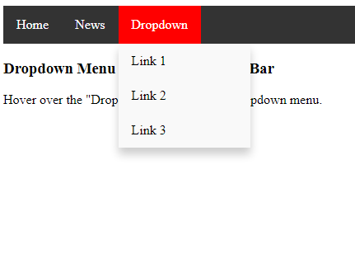
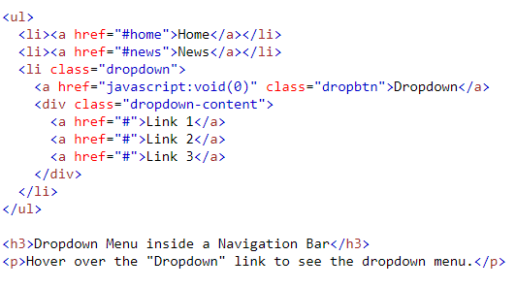
Thực hành tạo menu

